Slide 1


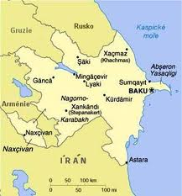
Azerbajdžan
Daniel Maďoran

Slide 2
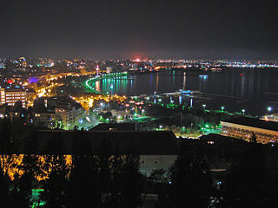
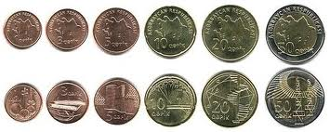

Údaje
Rozloha:86 600 km²
Počet obyv.:9 164 600
Hl. mesto :Baku
Jazyky: azerbajdžančina
Mena:azerbajdžanský manat (= 100 Gopik) (AZN)
Forma vlády:republika
Hlava štátu: Ilham Alijev

Slide 3
Dejiny
Exponované územie Azerbajdžana ležiace v takzvanej kaspickej bráne bolo osídlené už od najstarších čias.
V 9. storočí pred Kr. patrilo do ríše Urartu, v 6. storočí pred Kr. do Médskej ríše.
V tomto období sa na pobreží Kaspického mora usídlili kočovné kmene patriace do tureckej jazykovej skupiny.
Od 7. storočia Azerbajdžan ovládali Arabi, ktorí priniesli do krajiny Islam.
V 13. storočí oblasť ovládli Mongoli.
Od 18. storočia sa začal prejavovať vplyv cárskeho Ruska v oblasti.
V 19. storočí sa krajina rozdelila a stala sa súčasťou Perzskej ríše (Iránu) a Ruska.
V roku 1991 bývalá sovietska republika získala nezávislosť.
Dnes je obeťou územných sporov a náboženských nepokojov, krajina sa stala obeťou vojen.
Ohniskom nepokojov je Náhorný Karabach obývaný Arménmi.

Slide 4
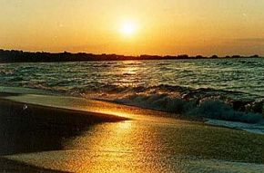
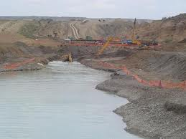
Prírodné podmienky
Obmýva ho Kaspické more.
Zo severu je ohraničený pásmami Kaukazu (najvyšší vrch Bazardüzü - 4 466 m n. m.).
Na juhovýchode krajiny sa dvíhajú pásma Malého Kaukazu a Arménskej vysočiny.
Stred krajiny vypĺňa Kursko-arakská nížina, rozdelená riekami Kura a Araks.
Prevažná časť krajiny má suché subtropické podnebie.
Pohoria majú vlhkejšie avšak tiež subtropické podnebie.
Najvýznamnejším nerastným bohatstvom krajiny sú ložiská ropy a plynu na Apšeronskom polostrove.
Význam majú aj železných rúd a alunitov (zdroje hliníka).

Slide 5
Ekológia
Jedným z hlavných problémov štátu sú značné ekologické škody spôsobené znečistením v priemyselných oblastiach
Priemyselné oblasti sú ekologicky veľmi znečistené
Predstavujú veľký problém tejto krajiny.

Slide 6
Hospodárstvo
krajina bohatá na nerastné suroviny - mangán, železo, meď.
Počas sovietskej éry vzrástol aj význam ťažby alunitu, minerálu bohatého nahliník, pretože Sovietsky zväz nemal dostatok bauxitu.
Významný závod spracúvajúci alunit sa nachádza v azerbajdžanskom meste Zaglik.
Už od staroveku sú využívané ložiská ropy v okolí Baku, neskôr boli objavené ďalšie ložiská ropy i v Kaspickom mori.
Na úpätiach pohorí a v dolinách riek sa pestujú rôzne poľnohospodárske plodiny, najmä bavlník, obilniny,ryžu, ovocie, čaj a tabak.
Porasty pohorí vytvárajú zas vhodné podmienky na chov hovädzieho dobytka, kôz a oviec.
Ekonomické problémy krajiny sa od rozpadu ZSSR pomaly prehlbovali. K prepadu im ešte dopomohol konflikt so susedným Arménskom.
Baku malo tiež problém s dodávkami svojej ropy na západné trhy.
Prehlbujú sa obchodné styky s Tureckom, naopak upadajú vzťahy s bývalými republikami ZSSR.
Celá ekonomika je výrazne závislá na cene ropy.
V krajine žije veľké množstvo obyvateľstva pod hranicou chudoby (skoro 50%).

Slide 7
To je všetko........

